Slide 1
Je Asterix věrohodný Kelt?

Slide 2
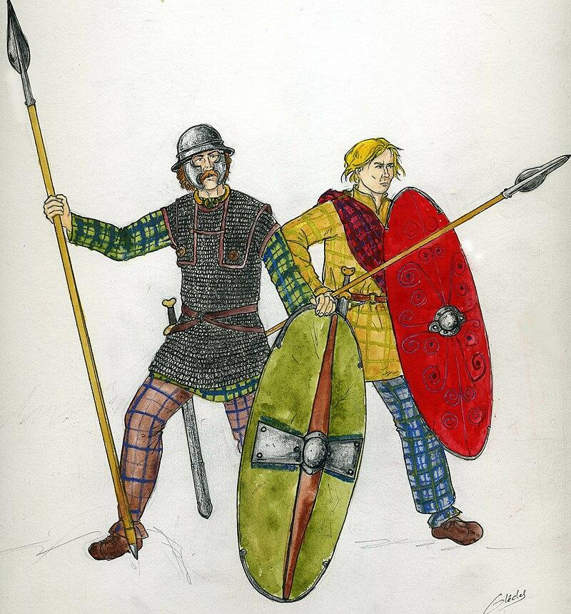
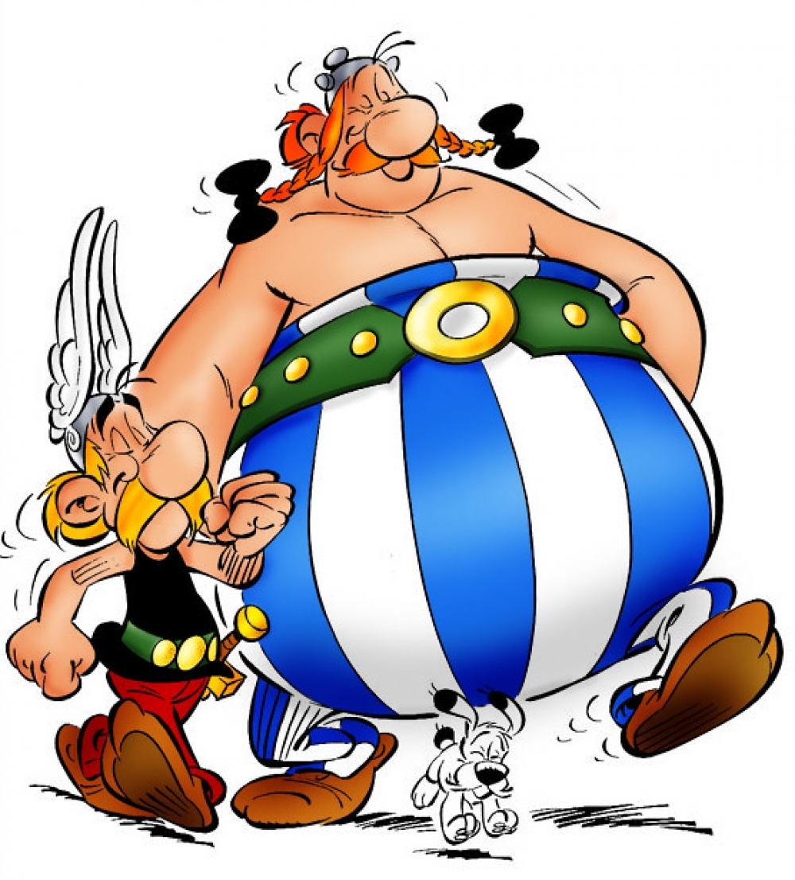

Slide 3
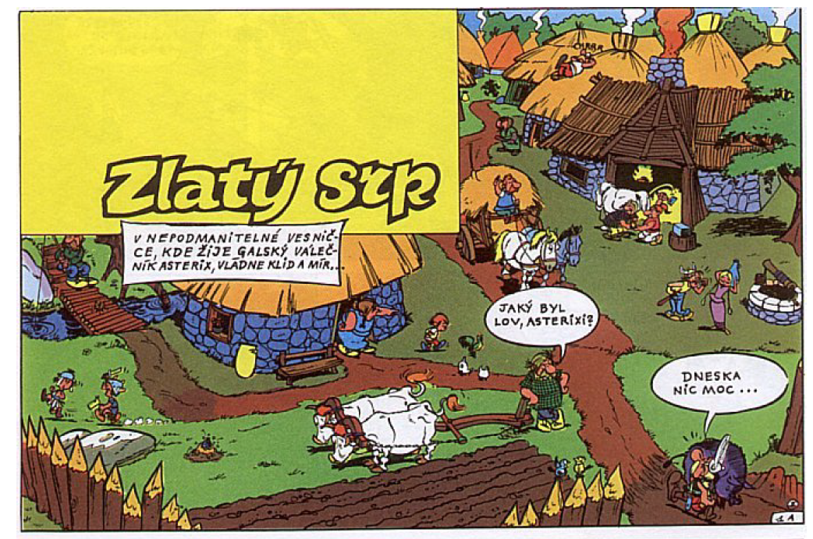
Notes:
Zdroj Asterix a zlatý srp

Slide 4
Notes:
Zdroj Asterix a zlatý srp

Slide 5
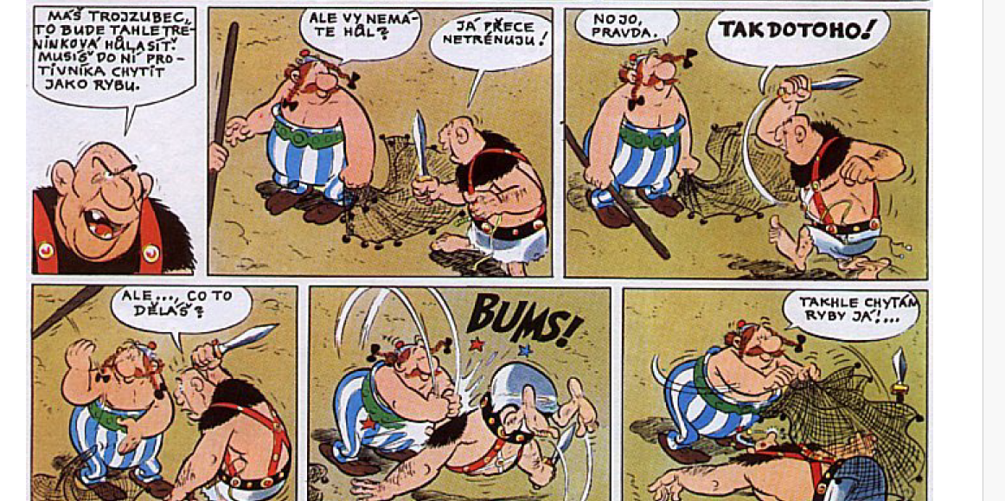
Notes:
Zdroj Asterix gladiátorem

Slide 6
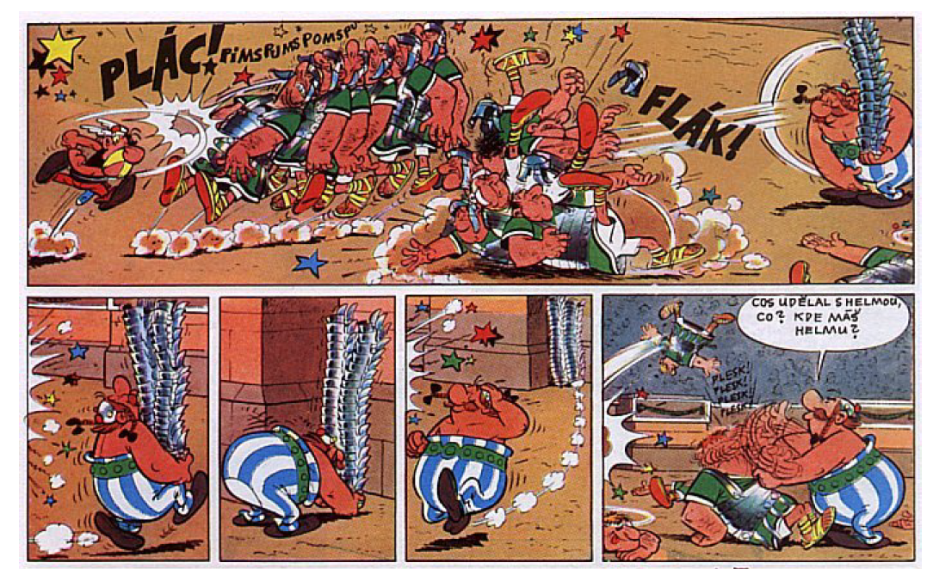
Notes:
Zdroj Asterix gladiátorem

Slide 7
Co o Keltech vědí odborníci (archeologové, historici)?
1/Významné postavení mezi Kelty zastávali kněží-druidi, předávající své tradice a znalosti pouze ústně, obdobně vážení byli bardi-zpěváci, vyprávějící staré legendy a báje.
2/Byli zdatní a obávaní válečníci, někdy si dokonce uchovávající hlavy nepřátel jako trofeje – některé z nich proto po zotročení Římany čekal osud obávaných gladiátorů.
3/Keltské osady byly obehnány hradbou, jádro tvořily převážně dřevěné domy se slaměnou střechou a otvorem pro odvod kouře. V okolí osady byla pole. Jídelníček Keltů byl velmi pestrý a obsahující různé druhy masa, obilí i nápojů.
4/Keltové nikdy nenosili peří nebo rohy na bojových helmách ani nestavěli kamenné menhiry (ty jsou mnohem starší, ovšem pro své obřady je používali).
5/V komiksu jsou Keltové primitivní lid, který žije v souladu s přírodou. Ve skutečnosti byli Keltové velmi pokročilí a vynalézaví např. v matematice, astronomii, metalurgii i umění
6/Keltové měli také složitou společenskou a politickou strukturu, která zahrnovala šlechtice, válečníky, kněze, básníky, řemeslníky, rolníky a otroky.

